Slide 1
STM32 IAP功能开发方法
北京中聚高科科技有限公司
2018.02.01

Slide 2
目标
使用STM32 串口实现IAP（In Application Prgraming）功能
写Bootloader程序

Slide 3
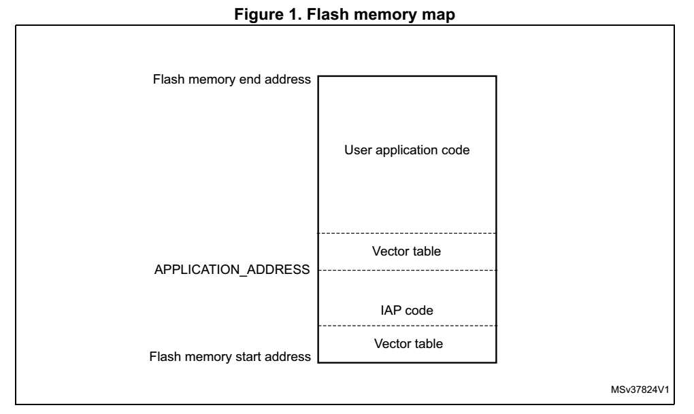

Flash Memory Map

Slide 4
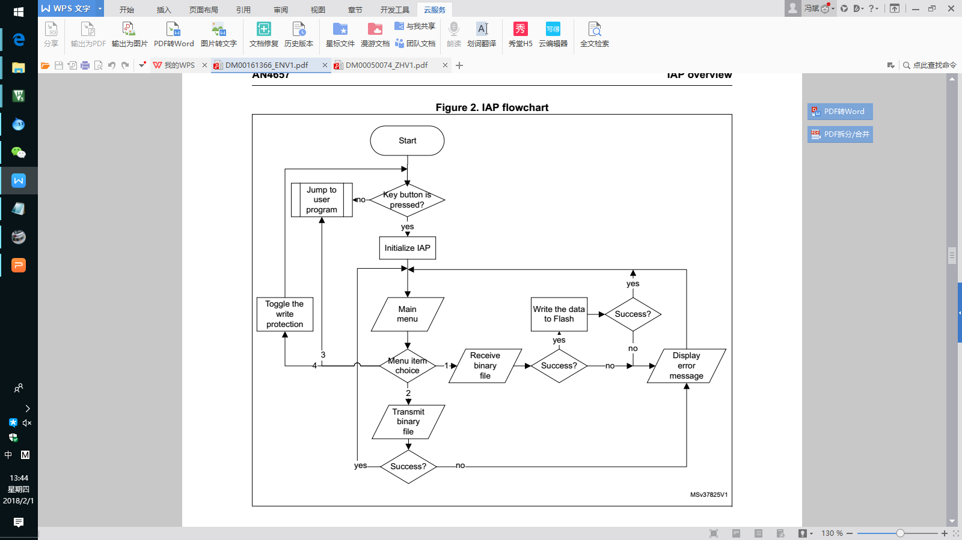
IAP Flowchart

Slide 5
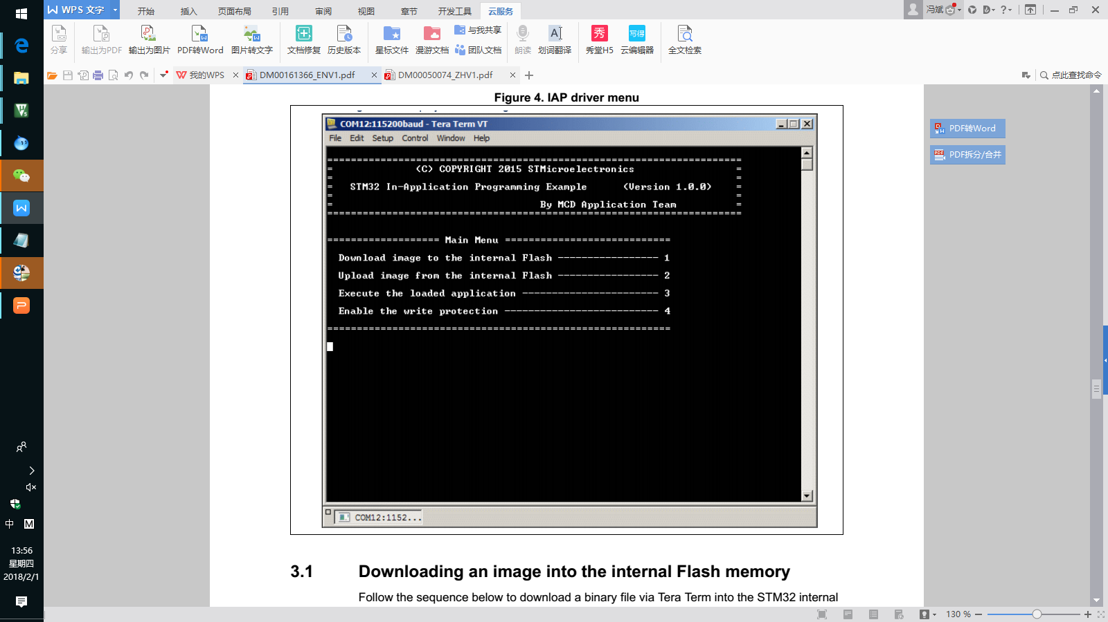
IAP Tera Term Menu

Slide 6
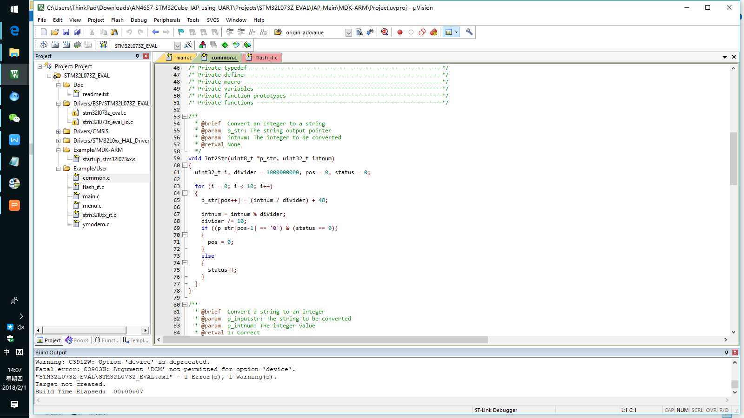
Code Example

Slide 7
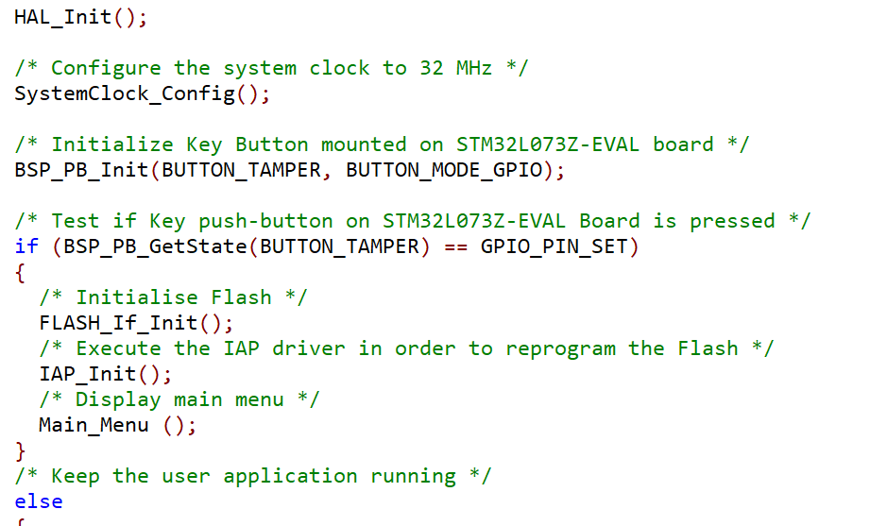
Code Example

Slide 8
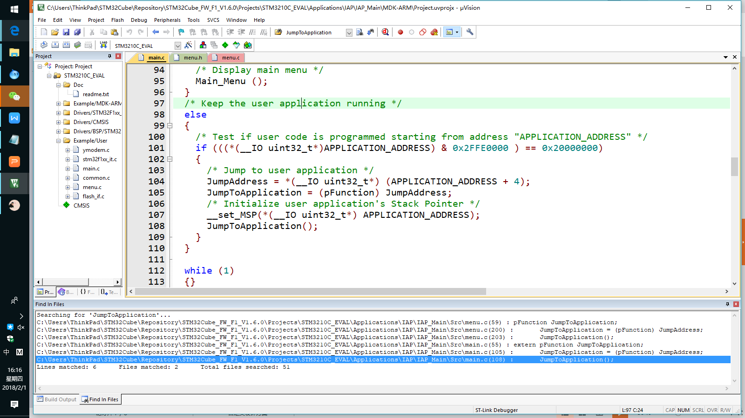
Code Example
typedef void (*pFunction)(void);
extern pFunction JumpToApplication;
extern uint32_t JumpAddress;

Slide 9
代码说明
推断栈定地址值是否在0x2000 0000 - 0x 2000 2000之间，中断向量表第一个地址的值就是栈顶地址的值
中断向量表第二个地址的值是复位函数地址的值。

Slide 10
注意事项
在应用程序中将程序起始位置设置为新的地址（链接器配置）
在应用程序中将中断向量表地址设置为新的地址（NVIC_SetVectorTable()）
从APP到bootloader跳转
void SoftReset(void)
{
__set_FAULTMASK(1); // 关闭全部中端
NVIC_SystemReset(); // 复位
}

